Slide 1
Atenção por Produto Interno Escalado
Zenilton Patrocínio Jr

Slide 2
Introdução
A Atenção por Produto Interno Escalado (Scaled Dot-Product Attention – SDPA) é essencial para destacar partes relevantes da entrada em Transformers.
SDPA calcula pesos de atenção com base na similaridade entre vetores, ajustando pela escala para estabilidade numérica.
Esse mecanismo melhora a eficiência computacional e a capacidade de paralelização dos modelos.
SDPA é amplamente usada em tarefas como tradução automática, sumarização e compreensão de linguagem natural.

Slide 3
Motivação para o Mecanismo de Atenção
A arquitetura Transformer substitui a recorrência pela SDPA para lidar melhor com dependências de longo alcance.
SDPA permite que o modelo processe todos os tokens simultaneamente, aumentando a eficiência.
A atenção por produto interno escalado facilita o foco seletivo em partes relevantes da entrada.
Essa abordagem melhora a paralelização e supera limitações das RNNs em tarefas sequenciais.

Slide 4
Atenção por Produto Interno Escalado (SDPA)
A Atenção por Produto Interno Escalado (Scaled Dot-Product Attetion – SDPA) calcula a relevância entre tokens por meio do produto interno.
A escala (ou normalização) aplicada ao produto interno evita valores extremos que dificultam o aprendizado.
SDPA permite que o modelo foque seletivamente em partes da entrada com maior significado contextual.
Esse mecanismo é a base do funcionamento eficiente dos Transformers em tarefas sequenciais.

Slide 5
Componentes da SDPA
SDPA utiliza três vetores principais: consulta (Q – Query), chave (K – Key) e valor (V – Value), obtidos por meio de projeções lineares.
Quando derivados da mesma entrada é chamado de autoatenção (self-attention).
A consulta (Q) é comparada com as chaves (K) por meio do produto interno para se determinar a relevância de cada valor (V).
O produto interno é normalizado (ou escalado) para evitar instabilidades.
Os pesos resultantes são aplicados ao vetor valor (V), gerando uma saída ponderada e contextualizada.

Slide 6
Máscara de Atenção
Uma máscara de atenção opcional pode ser usada para impedir que o modelo considere certos tokens durante o processamento.
Ela pode ser aplicada para ignorar posições irrelevantes ou ocultar informações futuras em tarefas de geração.
Esse mecanismo garante que o modelo mantenha coerência e respeite restrições de contexto.
Embora opcional, a máscara é essencial em cenários como tradução ou preenchimento de lacunas.

Slide 7
Atenção por Produto Interno Escalado
FONTE: VASWANI et al., Attention is All You Need, NIPS, 2017.

Slide 8
Cálculo do Produto Escalar
Na SDPA, o produto interno entre o vetor consulta (Q) e o vetor chave (K) mede a similaridade entre tokens.
Essa operação gera pontuações (attention scores) que indicam o quanto cada entrada deve influenciar a saída.
O produto interno é calculado entre cada vetor consulta (Q) e todos os vetores chave (K) representando diferentes partes da sequência.
Essa etapa é fundamental para capturar relações contextuais entre todos os elementos da entrada, isto é, todas as consultas e todas as chaves.

Slide 9
Normalização
Após o produto interno, os scores de SDPA são divididos pela raiz quadrada da dimensão dos vetores de consulta, chave ou valor.
Essa operação evita que os valores fiquem muito grandes, pois isso prejudicaria o cálculo de probabilidade a seguir.
A normalização também ajuda a estabilizar os gradientes durante o treinamento do modelo.
Essa etapa é essencial para garantir que a SDPA funcione de forma eficiente e precisa.

Slide 10
Cálculo de Pesos
O cálculo de pesos é feito por meio da função softmax, que é capaz de transformar qualquer conjunto de valores em uma distribuição de probabilidades.
A função softmax transforma os scores da SDPA em probabilidades interpretáveis.
Os valores são normalizados para que a soma total seja igual a 1.
Essa transformação também é comum em classificadores com múltiplas classes.
A saída probabilística facilita a análise e tomada de decisão do modelo.

Slide 11
Obtenção dos Resultados de Atenção
Os pesos gerados pela SDPA são aplicados aos vetor valor (V) produzido a partir da entrada.
Essa multiplicação ponderada combina informações relevantes do vetor valor (V) para produzir o resultado para cada posição.
Como os pesos são gerados para cada vetor consulta, é possível produzir resultados para cada posição de forma independente.
O resultado é uma representação contextualizada da sequência original.
Essa etapa finaliza o processo de atenção, integrando foco e conteúdo.

Slide 12
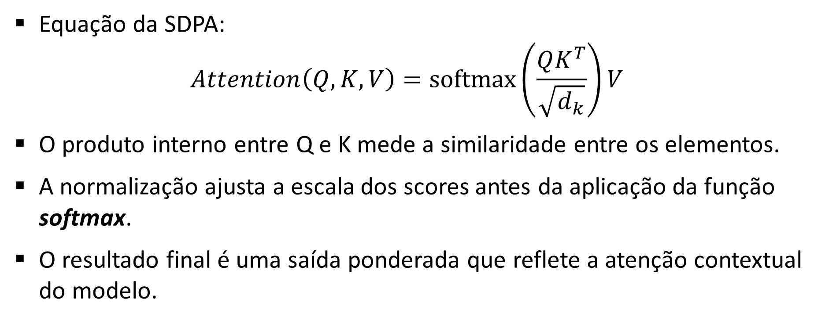
Fórmula da SDPA
Equação da SDPA:
$$Attention\left(Q,K,V\right)=softmax\left(\frac{QK^{T}}{\sqrt{d_{k}}}\right)V$$
O produto interno entre Q e K mede a similaridade entre os elementos.
A normalização ajusta a escala dos scores antes da aplicação da função softmax.
O resultado final é uma saída ponderada que reflete a atenção contextual do modelo.

Slide 13




















Visualização do Mecanismo de Atenção
$$y_{1}$$
$$Σ$$
$$×$$
$$×$$
$$×$$
$$×$$
0.1 | 0.3 | 0.2 | 0.4
Norm + Softmax
$$K_{1}⋅Q_{1}$$ | $$K_{2}⋅Q_{1}$$ | $$K_{3}⋅Q_{1}$$ | $$K_{4}⋅Q_{1}$$
$V_{1}$ $K_{1}$ $Q_{1}$
$V_{2}$ $K_{2}$ $Q_{2}$
$V_{3}$ $K_{3}$ $Q_{3}$
$V_{4}$ $K_{4}$ $Q_{4}$
$$W^{V}$$
$$W^{K}$$
$$W^{Q}$$
$$W^{V}$$
$$W^{K}$$
$$W^{Q}$$
$$W^{V}$$
$$W^{K}$$
$$W^{Q}$$
$$W^{V}$$
$$W^{K}$$
$$W^{Q}$$
$$x_{1}$$
$$x_{2}$$
$$x_{3}$$
$$x_{4}$$
FONTE: Elaborada pelo autor.

Slide 14


Visualização do Mecanismo de Atenção
…
$$y_{1}$$
$$y_{2}$$
$$Σ$$
$$×$$
$$×$$
$$×$$
$$×$$
0.2 | 0.2 | 0.5 | 0.1
Norm + Softmax
$$K_{1}⋅Q_{2}$$ | $$K_{2}⋅Q_{2}$$ | $$K_{3}⋅Q_{2}$$ | $$K_{4}⋅Q_{2}$$
$V_{1}$ $K_{1}$ $Q_{1}$
$V_{2}$ $K_{2}$ $Q_{2}$
$V_{3}$ $K_{3}$ $Q_{3}$
$V_{4}$ $K_{4}$ $Q_{4}$
$$W^{V}$$
$$W^{K}$$
$$W^{Q}$$
$$W^{V}$$
$$W^{K}$$
$$W^{Q}$$
$$W^{V}$$
$$W^{K}$$
$$W^{Q}$$
$$W^{V}$$
$$W^{K}$$
$$W^{Q}$$
$$x_{1}$$
$$x_{2}$$
$$x_{3}$$
$$x_{4}$$
FONTE: Elaborada pelo autor.

Slide 15

Visualização do Mecanismo de Atenção
Q
K
Norm
+ Softmax
Pesos
V
X
Y
⋅
×
$$W^{Q}$$
$$W^{K}$$
$$W^{V}$$
FONTE: Elaborada pelo autor.

Slide 16
Interpretação dos Pesos de Atenção
Os pesos da SDPA indicam o grau de influência entre os tokens da entrada.
Valores mais altos refletem maior relevância de um token sobre outro.
Essa interpretação ajuda a entender como o modelo distribui seu foco.
A análise dos pesos revela padrões de atenção aprendidos durante o treinamento.

Slide 17
SDPA em Tradução
A SDPA é usada para identificar quais palavras da entrada são mais relevantes na tradução.
O mecanismo ajusta o foco do modelo conforme o contexto da frase original.
Isso permite gerar traduções mais precisas e coerentes, mesmo em frases complexas.
A SDPA melhora a fluidez e a fidelidade da tradução ao capturar relações entre os tokens.

Slide 18
SDPA em Sumarização
A SDPA identifica as partes mais relevantes do texto para compor o resumo.
O modelo aprende a focar em frases ou palavras com maior peso informativo.
Isso permite gerar resumos mais precisos e representativos do conteúdo original.
A atenção por produto interno escalado melhora a qualidade da sumarização automática.

Slide 19
Vantagens da SDPA
A SDPA permite que os modelos processem sequências inteiras de forma paralela.
Essa abordagem reduz o tempo de treinamento em comparação com métodos recorrentes.
A eficiência computacional da SDPA favorece aplicações em larga escala.
O mecanismo melhora o desempenho sem comprometer a qualidade da atenção.

Slide 20
Limitações e Desafios
A SDPA pode apresentar sensibilidade ao tamanho da sequência processada.
Sequências muito longas exigem maior capacidade computacional e memória.
A escala dos scores influencia diretamente a estabilidade do modelo.
Ajustes precisos são necessários para manter a eficácia da atenção em diferentes contextos.

Slide 21
Comparação com Atenção Simples
A SDPA normaliza os scores do produto interno para evitar valores extremos e instáveis.
Diferente da atenção simples, ela aplica uma normalização que melhora a precisão dos pesos.
A atenção não normalizada pode gerar distribuições menos confiáveis em sequências longas.
A SDPA oferece maior estabilidade e desempenho em tarefas complexas de linguagem.

Slide 22
Resumo
A SDPA é um componente essencial para o sucesso dos modelos Transformer.
Seu uso permite capturar relações contextuais com eficiência e precisão.
A atenção por produto interno escalado melhora a interpretação e o desempenho.
Compreender a SDPA é fundamental para aplicar redes modernas em PLN e outras áreas.

